Slide 1

NodeJs

Slide 2


Contenidos
1.
Definicion
2.
Uso
3.
Ejecucion
4.
Ventajas y Desventajas

Slide 3
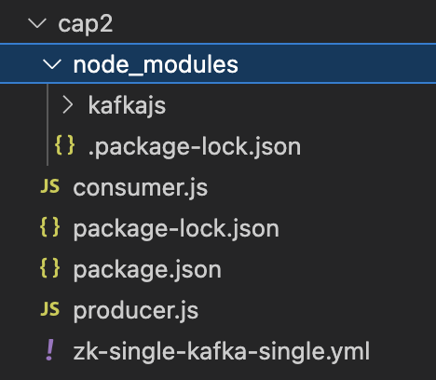
Definicion
Es un lenguaje para backend y frontend
Sincrono y Asincrono
Requisitos:
NPM: https://www.npmjs.com/package/download
NODE: https://nodejs.org/en/download/package-manager

Slide 4
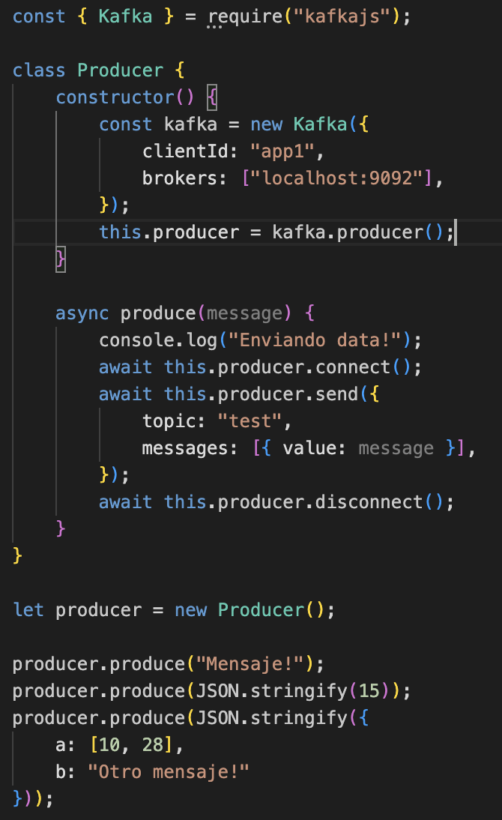

Uso
I
Crear la aplicacion
npm init -y
Validar Indice
Se ha creado el archivo package.json
Agregar paquetes
npm install [paquete]
Referencia
Require ("libreria")
Implementacion
Const { }

Slide 5
Ejecucion
node archivo.js

Slide 6

Distribucion
I
I
JavaScript Nativo (Inseguro)
Javascript (Ofuscado). - TypeScript

Slide 7
Practica
Descargar archivo yaml
https://github.com/deepak41/simple-kafka-app/blob/master/zk-single-kafka-single.yml
Crear Infra
docker-compose -f zk-single-kafka-single.yml up -d
Iniciar Servicio
docker ps -a
docker start kafka1
Crear App
npm init -y
npm i kafkajs

Slide 8
Productor
const { Kafka } = require("kafkajs");
class Producer {
constructor() {
const kafka = new Kafka({
clientId: "app1",
brokers: ["localhost:9092"],
});
this.producer = kafka.producer();
}
async produce(message) {
console.log("Enviando data!");
await this.producer.connect();
await this.producer.send({
topic: "test",
messages: [{ value: message }],
});
await this.producer.disconnect();
}
}
let producer = new Producer();
producer.produce("Mensaje!");
producer.produce(JSON.stringify(15));
producer.produce(JSON.stringify({
a: [10, 28],
b: "Otro mensaje!"
}));

Slide 9
Muchas gracias

Slide 10


















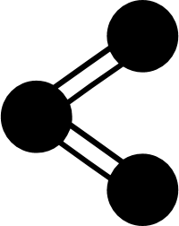

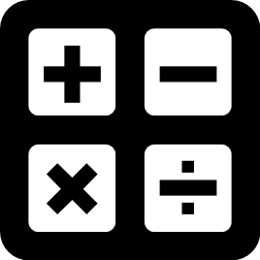





































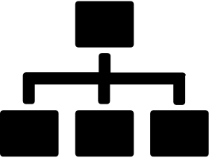




Puedes utilizar cualquiera de estos íconos en tus diapositivas

